Slide 1


Slide 2



0
PRESENTACIÓ
Opcions:
Opció 1: És el primer cop que l’usuari inicia l’app
Opció 2: No és el primer cop que entra però no està registrat.
Opció 3: No està registrat i en algun moment ha marcat que no es volia registrar mai.
Opció 4: Està registrat però no té preferits.
Opció 5: Està registrat i té preferits.
Moviments:
Passa automàticament a la següent pantalla
1
3
5
Pendent rebre logo oficial UE
5
6

Slide 3
1
PRIVACITAT USUARI
Opcions:
Opció 1: Si l´’usuari accepta passa a la següent pantalla.
Opció 2: Si no accepta se’l fa fora de l’app?
Moviments:
Cap
Acceptació de condicions d’ús.
2
No Accepto
Accepto
2

Slide 4
2
AJUDA
Comentaris:
L’ajuda només es mostra la primera vegada que s’entra a l’app, a partir de llavors si hi volen accedir ho faran mitjançant el menú principal.
Moviments:
Cap
Ajuda de funcionament de l’app.
SKIP
3

Slide 5
3
USUARI NO REGISTRAT
Moviments:
Cap
No estàs registrat. Vols registrar-te?
5
Ara no
Si
4
5
No, i no tornar a preguntar

Slide 6


4
FORMULARI DE REGISTRE
Nom d’usuari *
Comentaris:
Només els camps amb * són obligatoris
Moviments:
Cap
Pepito
Nom
Pep
Cognoms
Itó Garcia
Només a través d’espai d’usuari
A l’entrada només et demanaria nom d’usuari i correu.
Correu electrònic *
pepito@fake.com
Contrasenya *
**********
Ets un expert?
Català
Idioma
5
Cancel·lar
D’acord
5

Slide 7

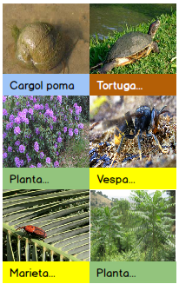

5
IAS UBICACIÓ ACTUAL
7
IAS de la ubicació actual
Comentaris:
Prioritat per àrea (en funció de la localització de l’usuari) i espècie.
Aquesta seria la pantalla principal dels usuaris no registrats i els registrats que no tenen preferits.
Moviments:
Continua la llista
d’espècies
Menú
13
Marcar com a preferit

Slide 8

6
IAS PREFERITS
7
IAS preferits usuari
Comentaris:
Prioritat per espècie.
Aquesta seria la pantalla principal dels usuaris registrats que tenen preferits.
Moviments:
Continua la llista
d’espècies
Menú
13
Desmarcar com a preferit

Slide 9
7
MENÚ
5
IAS de la ubicació actual
Comentaris:
El menú només s’hauria de visualitzar quan apretes sobre el botó de menú, sinó perdem el joc de passar pantalles.
IAS de la ubicació actual
IAS preferits usuari
Flora
Mol·luscs
Insectes ...
IAS Montseny (últim de la llista)
Seleccionar IAS d’altres zones
Espai d’usuari
Sobre IAS Tracker
Nom científic
Ajuda
Moviments:
Si es fa sobre
la primera part
continua la llista
de taxons
S’amaga
el menú
6
Movible (scroll)
8
9
L’usuari ha de poder eliminar les seves llistes pròpies.
10
11
4
12
Part fixe
2

Slide 10
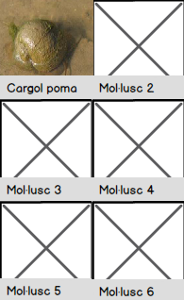
8
MOL·LUSCS
7
Comentaris:
Prioritat per àrea (en funció de la localització de l’usuari) i espècie.
Moviments:
Continua la llista
d’espècies
Menú
MOL·LUSCS
13
Marcar com a preferit

Slide 11
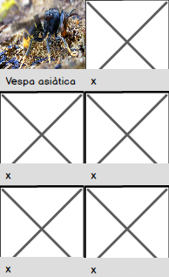
9
INSECTES
7
Comentaris:
Prioritat per àrea (en funció de la localització de l’usuari) i espècie.
Moviments:
Continua la llista
d’espècies
Menú
INSECTES
13
Marcar com a preferit

Slide 12
10
IAS LLISTA USUARI
7
Comentaris:
És una llista que ha creat anteriorment l’usuari registrat de la zona on vol anar i no és la seva ubicació actual.
Prioritat per àrea (en funció de la localització que ha escollit l’usuari sobre el mapa) i espècie.
Moviments:
Continua la llista
d’espècies
Menú
IAS Montseny
13

Slide 13
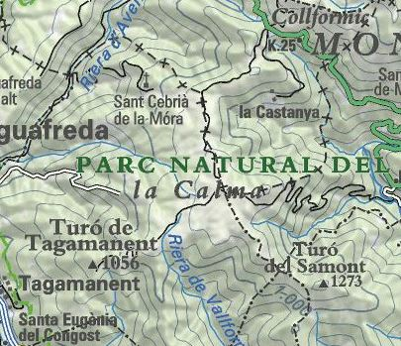

11
SELECCIONAR IAS
D’ALTRES ZONES
7
Comentaris:
L’usuari selecciona una altra zona que no coincideix amb la seva ubicació actual. Aquesta llista es descarregarà al dispositiu i d’aquesta manera podrà veure les espècies offline.
Moviments:
Continua la llista
d’espècies
Menú
Seleccionar IAS d’altres zones
19
Nom de la llista:
IAS Montseny
5
Cancel·lar
D’acord
10

Slide 14
12
SOBRE IAS TRACKER
7
Sobre
IAS Tracker
Moviments:
Continua la descripció
Menú
Descripció de qui som, qui ens finança, objectius...
Aquí també hi aniran les referències d’on hem tret els texts de les fitxes, imatges...
Pendent rebre logo oficial UE

Slide 15
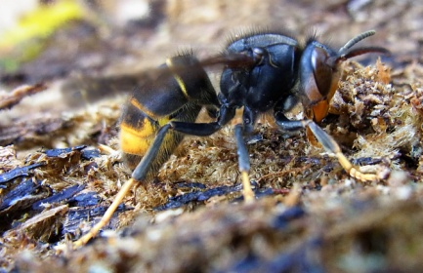



13
FITXES
Desmarcar com a preferit
No anirà el menú, serà una fletxa i anirà a la pantalla anterior (llista d’espècies)
VESPA ASIÀTICA
Vespa Velutina
Comentaris:
Possibilitat d’ampliar la foto quan clickes a sobre d’ella, s’hauria de veure la foto en pantalla completa i el peu de foto.
La descripció llarga està formada per 5 camps: Descripció curta, mida, informació, habitats i no confondre.
Moviments:
Continua la descripció de
la IAS.
Anterior fitxa anterior
Posterior fitxa posterior
Peu de foto
LOCALITZAR IAS
14
La vespa depredadora asiàtica (Vespa velutina) és una espècie depredadora natural de les abelles.
Pot medir fins a X cms. Té un gran impacte xxxxxxxx És una espècie de vespa oriünda del sud-est asiàtic que s'està estenent per Europa.

Slide 16
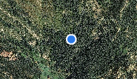


14
LOCALITZACIÓ IAS
No anirà el menú, serà una fletxa i anirà a la pantalla anterior (fitxa de l’espècie)
VESPA ASIÀTICA
Vespa Velutina
Comentaris:
Moviments:
Res.
res
15
Afegeix un comentari
..............................................................
Número d’individus
Un
Pocs
Molts
ENVIAR IAS
18

Slide 17
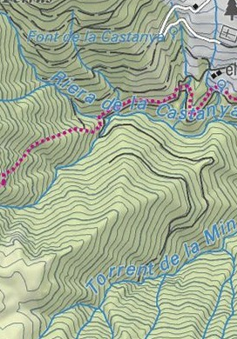

15
SELECCIONAR IAS
D’ALTRES ZONES
VESPA ASIÀTICA
Vespa Velutina
Comentaris:
Moviments:
Res
Res
16
No anirà el menú, serà una fletxa i anirà a la pantalla anterior (localització IAS)
D’acord
14

Slide 18

16
SELECCIÓ DE CAPES
VESPA ASIÀTICA
Vespa Velutina
Comentaris:
Moviments:
Res
Res
17
Corine 2006
No anirà el menú, serà una fletxa i anirà a la pantalla anterior (localització IAS)
D’acord
14

Slide 19
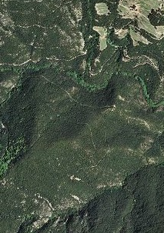
17
SELECCIONAR IAS
D’ALTRES ZONES
7
VESPA ASIÀTICA
Vespa Velutina
Comentaris:
Moviments:
Res
Res
16
No anirà el menú, serà una fletxa i anirà a la pantalla anterior (localització IAS)
D’acord
14

Slide 20
18
AGRAÏMENT
Comentari:
Si posem opció de no ensenyar més el missatge, com sabrà l’usuari que ja ha enviat l’observació?
...
7
Moviments:
Continua la descripció
Res
Observació enviada al servidor d’IASTracker correctament!
Gràcies per participar....
 No ensenyar més aquest missatge

Slide 21
19
SELECCIONAR IAS
D’ALTRES ZONES
IAS D’ALTRES ZONES
Comentaris:
Moviments:
Res
Res
20
D’acord
11

Slide 22
20
SELECCIÓ DE CAPES
(altres zones)
IAS D’ALTRES ZONES
Comentaris:
Moviments:
Res
Res
21
D’acord
11

Slide 23
21
SELECCIONAR IAS
D’ALTRES ZONES
IAS D’ALTRES ZONES
Comentaris:
Moviments:
Res
Res
20
D’acord
11

Slide 24
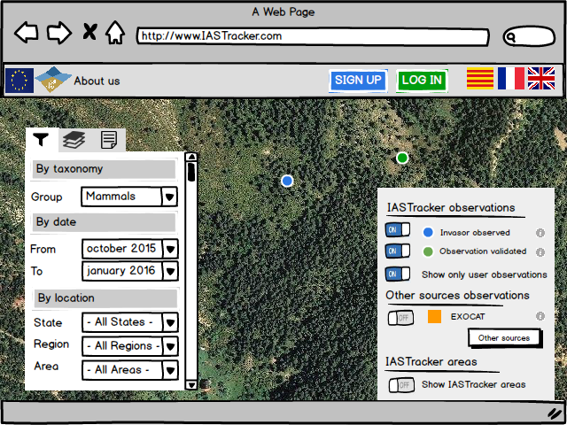
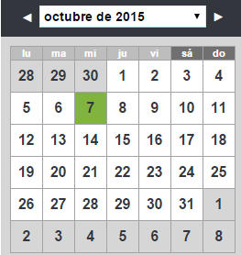
GEOPORTAL:
1
FILTRES
Que sigui tipus
calendari:

Slide 25
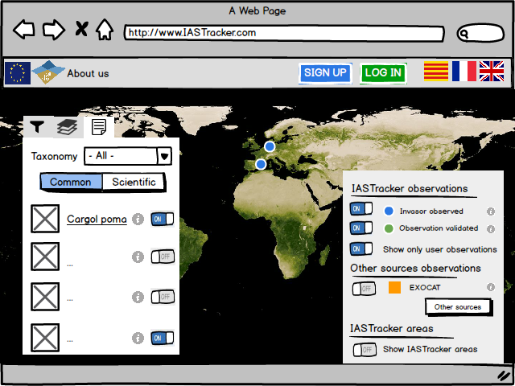
GEOPORTAL:
2
FITXES
Afegir buscador per espècie
Afegir botó d’activar tot / desactivar tot
S’ordenaran segons ordre establert en el camp prioritat d’espècie

Slide 26
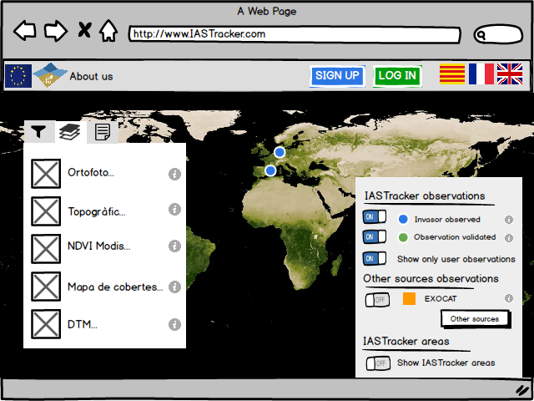
GEOPORTAL:
3
MAPES BASE
Ordre de les pestanyes:
1r fitxes
2n filtres
3r mapes base

